Slide 1



Java面向对象程序设计
第9章
组件及事件处理-2
计算机学院

Slide 2
核心要点
1
按钮
2
文本框和标签
3
复选框和单选按钮
4
列表框和组合框
5
菜单
6
对话框
7
表格

Slide 3
按钮JButton
构造方法：
  JButton button1 = new JButton(标题);
  JButton button1 = new JButton(标题,图片对象);
  JButton button1 = new JButton(图片对象);
对齐方式：按钮对象.setHorizontalAlignment(对齐方式);
标题的位置：按钮对象.setHorizontalTextPosition(对齐方式)。

Slide 4
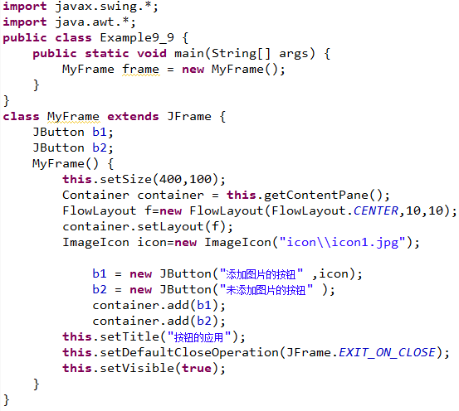
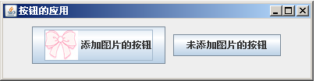
例题：带图片的按钮
声明按钮对象
定义图片对象
将图片对象加载到按钮上

Slide 5
文本框和标签
构造方法：
  JLabel jl = new Jlabel（）;
  JLabel jl = new Jlabel（标题，对齐方式）;
  JTextField jf = new JTextField();
  JTextField jf = new JTextField(列数);
其他常用方法：
  标签对象.setText(文本);设置标签的文本；
  标签对象.getText();获取标签的文本，返回一个字符串；

Slide 6
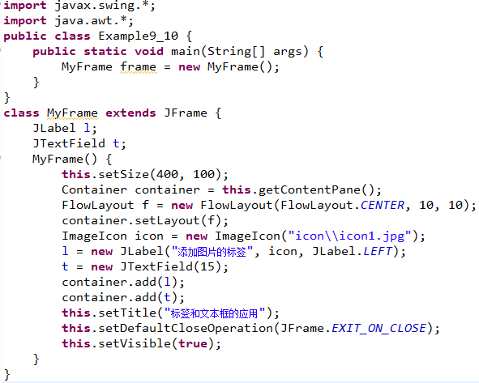
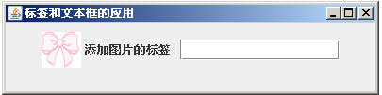
例题：文本框和标签
声明标签和文本框对象
创建文本框对象

Slide 7
复选框
构造方法
  JCheckBox c = new JCheckBox();
  JCheckBox c = new JCheckBox(文本);
  JCheckBox c = new JCheckBox(文本，是否选中);
  JCheckBox c = new JCheckBox(图片对象);
  JCheckBox c = new JCheckBox(文本，图片对象); JCheckBox c = new JCheckBox(文本，图片对象，是否选中);
www.themegallery.com

Slide 8
单选按钮
  构造方法:
  JRadioButton r =JRadioButton(文本);
  JRadioButton r =JRadioButton(文本，是否选中);
  JRadioButton r =JRadioButton(图片对象
  JRadioButton r =JRadioButton(图片对象，是否选中);
  单选按钮加在一个组里的方法和语句如下：
  ButtonGroup bg = new ButtonGroup();
  bg.add(r);
www.themegallery.com

Slide 9
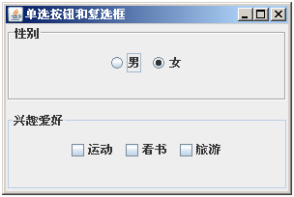
复选框和单选按钮
www.themegallery.com

Slide 10
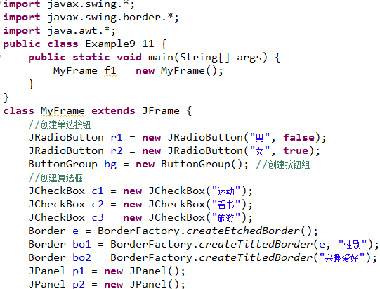
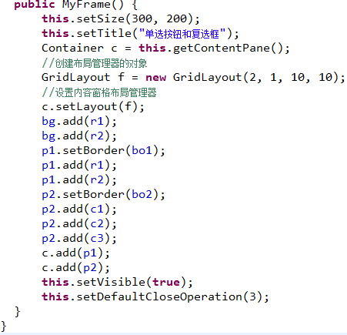
例题：单选按钮和复选按钮

Slide 11
列表框
构造方法：
  JList jlist = new JList();创建一个空列表
  JList jlist = new JList(对象数组);
其他方法：
  列表框对象.setForeground(颜色);
  列表框对象.setSelectionBackground(颜色);
  列表框对象.setVisibleRowCount(个数);
  列表框对象.getSelectedIndex();
  列表框对象.getSelectedValue();
  列表框对象.setSelectedMode(整数);

Slide 12
组合框
构造方法：
  JComboBox jcmb = new JComboBox();
  JComboBox jcmb = new JComboBox(对象数组);
其他方法：
  组合框对象.addItem(对象);
  组合框对象.getSelectedIndex();
  组合框对象.getSelectedItem();
  组合框对象.removeItem(); ；
  组合框对象.getItemAt();

Slide 13
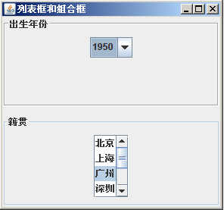
列表框和组合框
www.themegallery.com

Slide 14
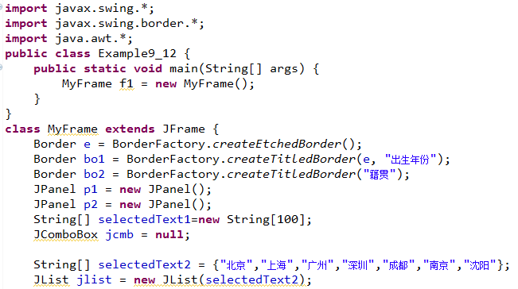
例题：列表框的使用
声明组合框
创建列表框

Slide 15
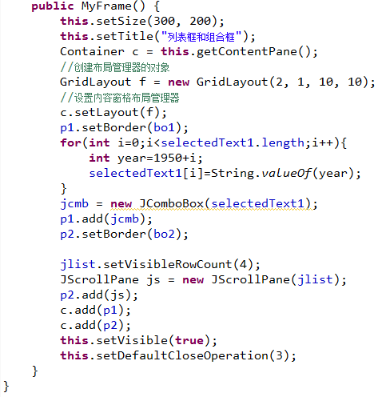
创建组合框
给列表框
添加进度条

Slide 16
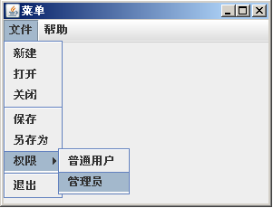
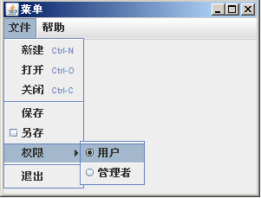
菜单
菜单

Slide 17
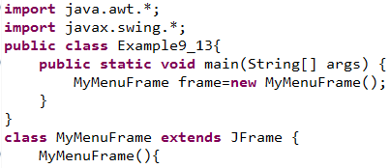
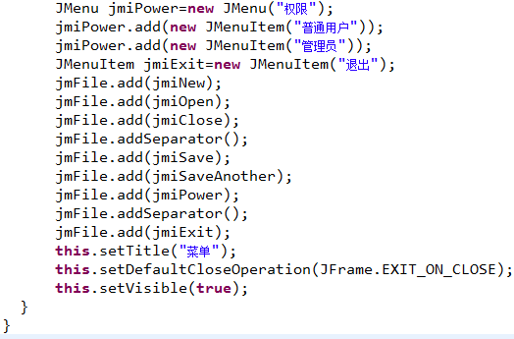
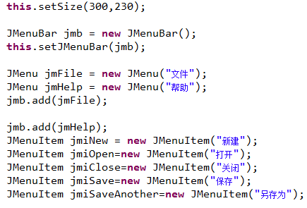
例题：菜单

Slide 18
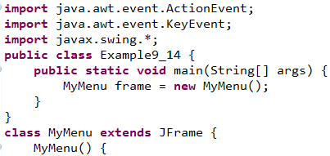
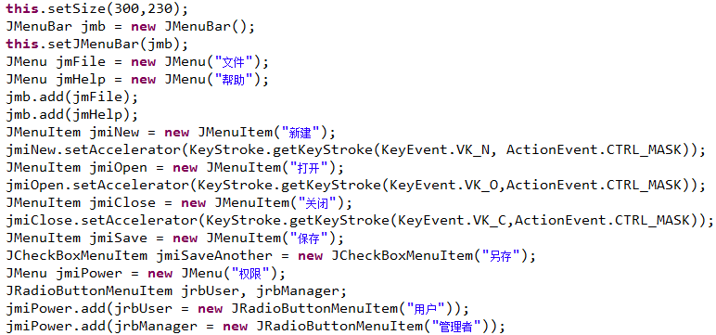
例题：给菜单加载快捷键

Slide 19
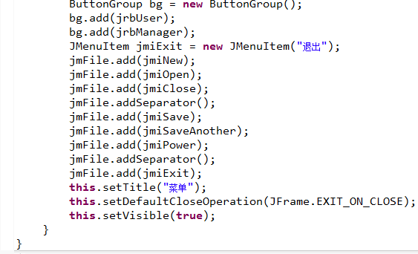

Slide 20
对话框
JDialog类和JFrame都是Window的子类，二者的实例都是底层容器。
JDialog类创建的对话框必须要依赖于某个窗口。
对话框分为无模式和有模式两种。
  有模式的对话框：当这个对话框处于激活状态时，只让程序响应对话框内部的事件，而且将堵塞其它线程的执行，用户不能再激活对话框所在程序中的其它窗口，直到该对话框消失不可见。
  无模式对话框：当这个对话框处于激活状态时，能再激活其它窗口，也不堵塞其它线程的执行。

Slide 21
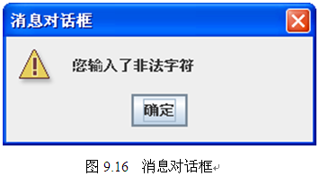
消息对话框
消息对话框是有模式对话框，进行一个重要的操作动作之前,最好能弹出一个消息对话框。可以用javax.swing包中的JOptionPane类的静态方法:
public static void showMessageDialog(
Component parentComponent,
String message,
String title,
int messageType)
创建一个消息对话框。
例子16(Example9_16.java , WindowMess.java )，要求用户在文本框中只能输入英文字母，当输入非英文字符时，弹出消息对话框。

Slide 22
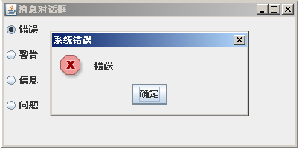
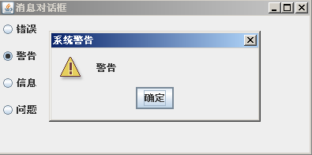
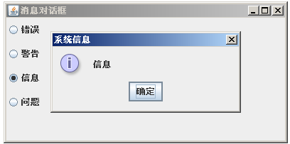
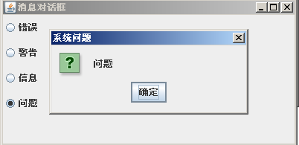
对话框

Slide 23
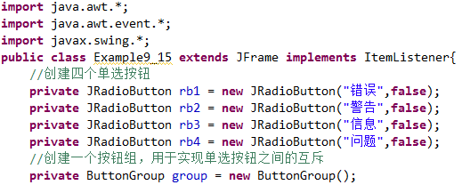
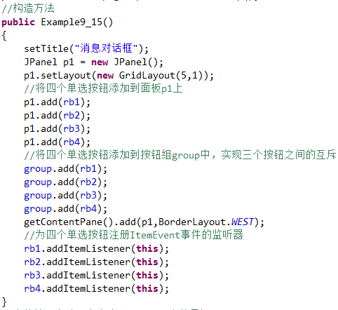
例题：消息对话框

Slide 24
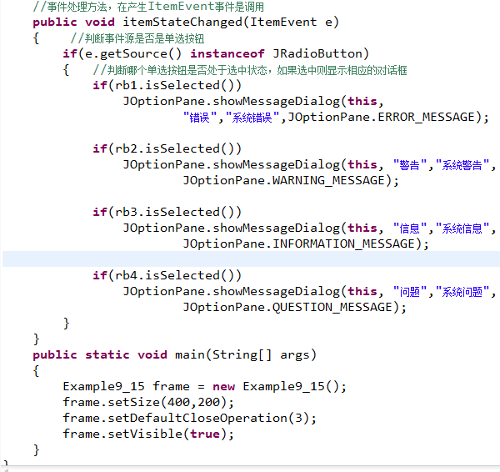

Slide 25
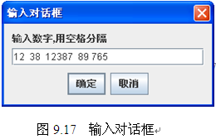
输入对话框
输入对话框含有供用户输入文本的文本框、一个确认和取消按钮，是有模式对话框 。
可以用javax.swing包中的JOptionPane类的静态方法：
public static
String showInputDialog(Component parentComponent,
Object message,
String title,
int messageType)
创建一个输入对话框。
例子17(Example11_17.java , WindowInput.java )，用户在单击按钮弹出输入对话框，用户在输入对话框中输入若干个数字

Slide 26
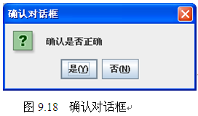
确认对话框
确认对话框是有模式对话框。
可以用javax.swing包中的JOptionPane类的静态方法:
public static int showConfirmDialog(Component parentComponent,
Object message,
String title,
int optionType)
得到一个确认对话框。
例子18(Example9_18.java , WindowEnter.java )，用户在文本框中输入帐户名称，按回车后，将弹出一个确认对话框。

Slide 27
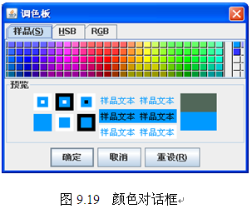
颜色对话框
可以用javax.swing包中的JColorChooser类的静态方法: public static Color showDialog（Component component,
String title,
Color initialColor）
创建一个有模式的颜色对话框 。
例子19(Example9_19.java , WindowColor.java )，当用户单击按钮时，弹出一个颜色对话框

Slide 28
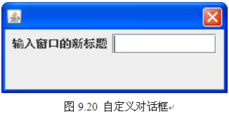
自定义对话框
创建对话框与创建窗口类似，通过建立JDialog的子类来建立一个对话框类，然后这个类的一个实例，即这个子类创建的一个对象，就是一个对话框。对话框是一个容器，它的默认布局是BorderLayout，对话框可以添加组件，实现与用户的交互操作。
构造对话框的2个常用构造方法
  JDialog() 构造一个无标题的初始不可见的对话框，对话框依赖一个默认的不可见的窗口，该窗口由Java运行环境提供。
  JDialog(JFrame owner) 构造一个无标题的初始不可见的无模式的对话框，owner是对话框所依赖的窗口，如果owner取null，对话框依赖一个默认的不可见的窗口，该窗口由Java运行环境提供。
例子20 (Example9_20.java , MyWindow.java , MyDialog.java )

Slide 29
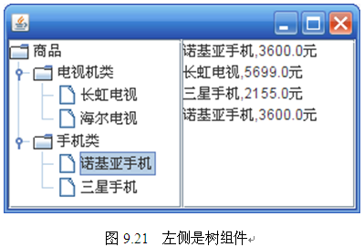
树组件与表格组件
1 树组件
1．DefaultMutableTreeNode节点
DefaultMutableTreeNode类的两个常用的构造方法是：
DefaultMutableTreeNode(Object userObject)
DefaultMutableTreeNode(Object userObject,boolean allowChildren)
2．树上的TreeSelectionEvent事件
使用
addTreeSelectionListener(TreeSelectionListener listener)
方法获得一个监视器。
例子21 Example9_21.java ,
TreeWin .java , Goods.java
节点中存放的对象由Goods类（描述商品）创建，当用户选中节点时，窗口中的文本区显示节点中存放的对象的有关信息.

Slide 30
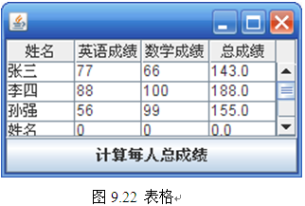
树组件与表格组件
表格组件以行和列的形式显示数据，允许对表格中的数据进行编辑。表格的模型功能强大、灵活并易于执行。表格是最复杂的组件，对于初学者，这里只介绍默认的表格模型。
JTable有7个构造方法，这里介绍常用的三个。
JTable() 创建默认的表格模型。
JTable(int a,int b) 创建a行,b列的默认模型表格
JTable (Object data[][],Object columnName[]) 创建默认表格模型对象，并且显示由data指定的二维数组的值，其列名由数组columnName指定。
通过对表格中的数据进行编辑，可以修改表格中二维数组data中对应的数据数据。在表格中输入或修改数据后，需按回车或用鼠标单击表格的单元格确定所输入或修改的结果。当表格需要刷新显示时，让表格调用repaint方法。
例子22(Example9_22.java )
是一个成绩单录入程序，客户通过一个表格的单元格输入学生的数学和英语成绩。

Slide 31
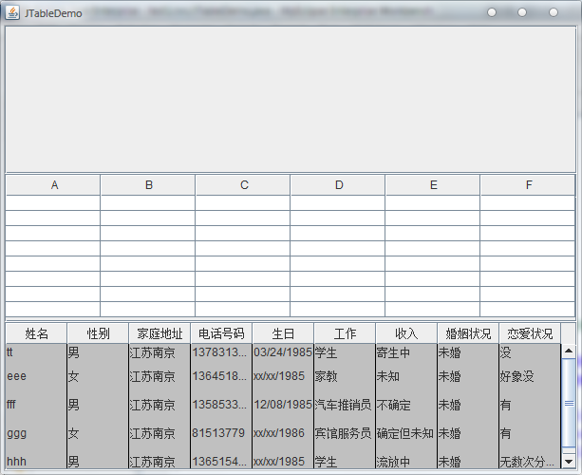
表格

Slide 32
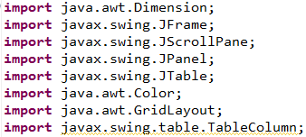
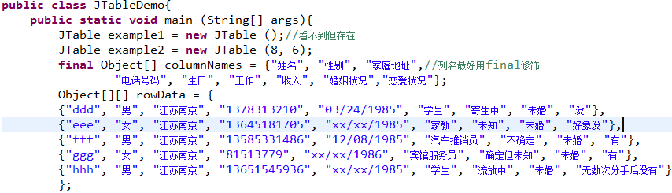
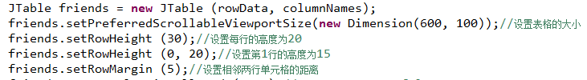
表格

Slide 33
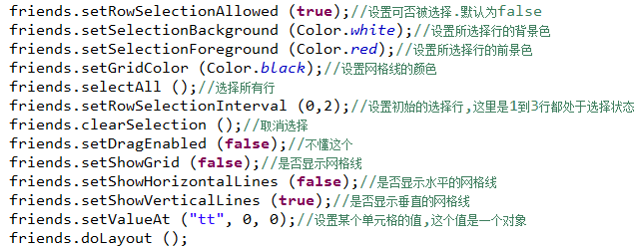
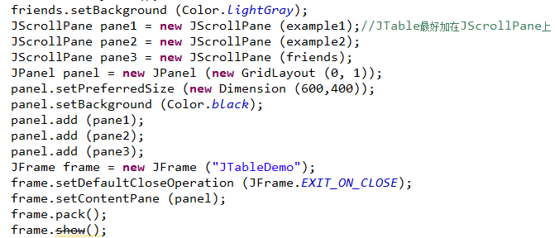

表格

Slide 34
按钮绑定到键盘
按钮帮定到键盘的步骤如下:
(1) 获取输入映射. 按钮首先调用
public final InputMap getInputMap(int condition)
方法返回一个InputMap对象.
(2)绑定按钮的键盘操作. 步骤（1）返回的输入映射首先调用方法
public void put(KeyStroke keyStroke,Object actionMapKey)
将敲击键盘上的某键指定为按钮的键盘操作.
(3)为按钮的键盘操作指定监视器. 按钮调用方法
public final ActionMap getActionMap()
返回一个ActionMap对象：
ActionMap actionmap = button.getActionMap();
然后，该对象actionmap调用方法：
public void put(Object key,Action action)
为按钮的键盘操作指定监视器

Slide 35

打印组件
步骤如下：
1.获取ToolKit对象
让组件调用getToolkit()方法返回系统提供的Toolkit对象。
2.获得PrintJob对象
Toolkit对象调用getPrintJob()方法返回一个PrintJob对象。
3.获取Graphics对象
PrintJob对象使用getGraphics()方法获得一个Graphics对象。
4.打印组件
步骤3获取的Graphics对象是g，组件调用
paintAll(g)
将打印出该组件及其子组件。如果调用方法：
pain(g)
将打印出该组件本身，但不打印子组件。例子24

Slide 36
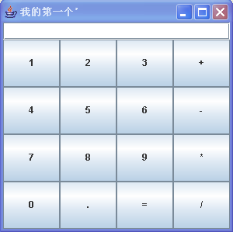
作业
试着做一个计算器的窗口，可以没有动作，

Slide 37
本章小结
1
掌握GUI基本组件
2

Slide 38
人物传记：约翰.巴克斯
1977年图灵奖获得者：约翰.巴克斯
世界上第一个高级程序设计语言FORTRAN和最广泛流行的元语言BNF的发明人约翰.巴克斯获得了1977年的图灵奖。
巴克斯1924年生于美国费城。巴克斯被人称为“不知疲倦的发明家”。1953年，他向IBM的老板提交了一个备忘录，建议设计一种接近人类语言的编程语言代替机器语言，以从根本上提高编程效率，降低编程费用。经过巴克斯及其同事们的艰苦努力，1957年4月，Fortran的编译器第一次在西屋电气公司订购的704计算机上成功运行，标志着一个时代（机器语言编程时代）的结束，另一个时代（高级语言编程时代）的开始。作为世界上第一个高级程序设计语言，它对其后出现的上千种高级程序设计语言都有或大或小的影响，它本身也经历了许多重大的变革。
巴克斯关注如何清晰地描述和表达语言这个问题，也就是要创建一个“元语言”。经过不懈探索，１959年6月，巴克斯提出了如今众所周知的“巴克斯范式”BNF。巴克斯范式以递归方式描述语言中的各种成分，凡遵守其规则的程序就可保证语法上的正确性。BNF由于其简洁、明了、科学而被广泛接受，成为描述各种程序设计语言的最常用的工具。
巴克斯是美国科学院院士，也是美国工程院院士。除图灵奖外，1967年被授予IEEE的W. W. McDowell奖；1975年被授予美国全国科学奖章；1994年美国工程院授予他Charles Stark Draper奖。

